Slide 1
2024-11-18 - U3V - Obdržálek
m
Co objevil Einstein?
U3V
Jan Obdržálek
2024-11-18
1/40

Slide 2
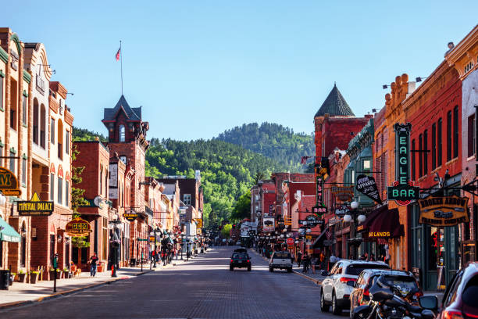
2024-11-18 - U3V - Obdržálek
m
Termín "relativní"
Na hlavní třídě
2/40
Notes:
Jste v městě . Přijde k vám cizinec s papírkem v ruce: Jsem tu správně?

Slide 3

2024-11-18 - U3V - Obdržálek
Termín "relativní"
m
Cizinec s papírkem v ruce:
„Dostal jsem vzkaz.
Jsem tu podle něj správně?“
3/40

Slide 4
2024-11-18 - U3V - Obdržálek
m
Termín "relativní"
Druhá ulice vlevo. Přijďte pozítří.
4/40
Notes:
Tohle dává smysl jen, víme-li, kdy a kde mu to řekli

Slide 5
2024-11-18 - U3V - Obdržálek
m
Termín "relativní"
Vaše odpověď:
To je relativní.
Záleží na tom,
kde a kdy jste to dostal.
5/40

Slide 6
2024-11-18 - U3V - Obdržálek
Termín "relativní"
m
Užití ve fyzice :
Pozorujeme situaci (stav)
nebo
probíhá nějaký děj
Pozorovatel měří veličiny
6/40

Slide 7
2024-11-18 - U3V - Obdržálek
Termín "relativní"
m
V STR používáme:
relativní veličina:
její hodnota je závislá na pozorovateli
absolutní veličina:
její hodnota je nezávislá
7/40

Slide 8
2024-11-18 - U3V - Obdržálek
m
m
Termín "relativní"
m
Relativní veličiny: např.
poloha (vůči něčemu)
dva metry dozadu
rychlost (vůči něčemu)
v klidu (v = 0)
v pohybu v = 5 km/h + směr
8/40

Slide 9
2024-11-18 - U3V - Obdržálek
m
Termín "relativní"
Absolutní veličiny: např.
náboj protonu e ≈ 1,6 ∙ 10 ⁻¹⁹ C
(vždy)
váží to 1 kg (hmotnost m)
trvá to 2 hodiny (doba Δt=t_{B}-t_{A})
(jen v klasické mechanice)
9/40
Notes:
obojí: jen v klasické mechanice, nikoli ve STR, jak uvidíme

Slide 10
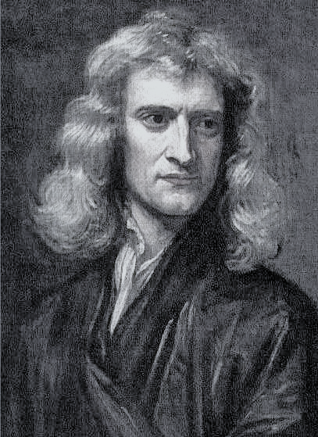
2021-11-29 - U3V - Obdržálek
m
m
m
Newton (klasická mechanika)
Rámec popisu přírody: vztažná soustava
Poloha 3D: x, y, z čas 1D: t
Isaac Newton
Existuje absolutní prostor AP
(v něm: poloha);
Existuje absolutní čas AČ
(okamžik, doba);
Měříme-li v AP+AČ, platí
Newtonovy pohybové zákony
1. zákon setrvačnosti
2. zákon síly: ma = ∑F
3. zákon akce a reakce: F_{AB} = - F_{BA}
10/40
Notes:
Jak poznám, že měřím v AP+AČ a ne jen v nějaké jiné IS? Mimo mechaniku!

Slide 11
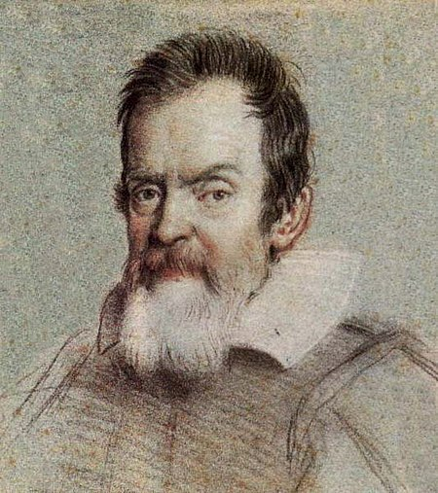
2021-11-29 - U3V - Obdržálek
m
m
m
Newton (klasická mechanika)
Inerciální soustava IS (setrvačnost = inertia):
platí v ní 1 NZ (setrvačnosti)
Galileo Galilei
AP+AČ je také inerciální soustava.
S ním i všechny další soustavy IS
pohybující se vůči AP+AČ
rovnoměrně a přímočaře.
(nikoli kolotoč)
Galileův princip mechanické relativity:
V každé IS platí stejné mechanické zákony jako v AP+AČ
Důsledek: nelze zjistit mechanickými pokusy,
která IS je ten pravý AP+AČ.
11/40
Notes:
Jak poznám, že měřím v AP+AČ a ne jen v nějaké jiné IS? Mimo mechaniku!

Slide 12
2021-11-29 - U3V - Obdržálek
m
m
Newton (klasická mechanika)
Důsledek absolutního času:
Dvě události současné (∆t = 0) a nesoumístné (∆x ≠ 0) v jedné IS jsou současné i v každé jiné IS‘ (∆t‘ = 0)
„Nekonečná rychlost“ v = ∆x / ∆t = ∞
nutná k přesunu informace mezi
současnými událostmi bude nekonečnou
v‘ = ∆x‘ / ∆t‘ = ∞ i v každé jiné IS‘
12/40
Notes:
Soumístnost Vlak z Moskvy má pro t = 12:00 už t‘ = 14:00, ale ∆t = ∆t‘

Slide 13
2021-11-29 - U3V - Obdržálek
m
Naděje: světlo
m
m
Světlo je elektromagnetická vlna, tedy děj mimo mechaniku
Z teorie elektromagnetismu plyne
rychlost světla c ve vakuu z elektrické konstanty ε₀ a z magnetické konstanty μ₀ :
Měřme rychlost světla, abychom našli AP+AČ!
13/40

Slide 14
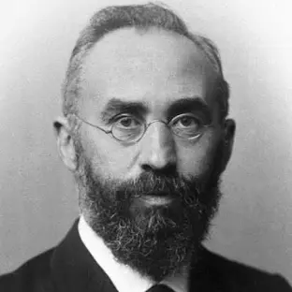
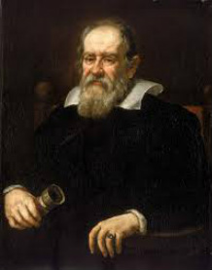
Soumístnost značíme plnou barevnou čarou, současnost čárkovaně; protože však je stejná pro všechny zúčastněné, značíme ji černě (jen okamžik 0 jsme vyznačili čarami všech barev). Je vidět, že přítele jsme potkali v místě 0 v čase 0, rychl
2024-11-18 - U3V - Obdržálek
m
m
m
m
m
Co je nového
Bomba: světlo je stejně rychlé v zimě v létě!
velikost rychlosti světla ve vakuu
(zvaná stručně světelná rychlost)
je vždy c (číselně 299 792 458 m/s) a
  nezávisí na zdroji (Země, Slunce, Sirius);
  nezávisí na směru letu světla;
  nezávisí na pozorovateli.
  Galileovo sčítání rychlostí V‘ = w + V tedy pro velká w neplatí
  Hledáme novou transformaci rychlostí (Lorentz)
14/40

Slide 15
Soumístnost značíme plnou barevnou čarou, současnost čárkovaně; protože však je stejná pro všechny zúčastněné, značíme ji černě (jen okamžik 0 jsme vyznačili čarami všech barev). Je vidět, že přítele jsme potkali v místě 0 v čase 0, rychl
2024-11-18 - U3V - Obdržálek
m
m
m
m
m
m
m
m
Ověření stálosti c
Historická (kolem 1900):
Michelson – Morley: w = ±30 km/s (zima-léto)
Lorentzova transformace elmg. pole v Maxwellových rovnicích
Novější
1964: piony s w=0,999 975 c dávají γ s c, nikoli c+w
miony s poločasem 2,2 μs letí (naši) dobu 60 μs
2010: Hafele – Keating: atomové hodiny při letu kolem Země stárnou oproti stojícím méně;
  klasicky 0 ns,
  STR+OTR (246 ± 3) ns,
  pokus (230 ± 20) ns.
15/40

Slide 16
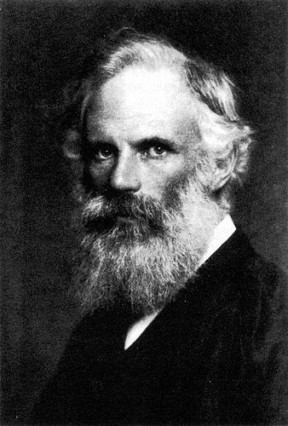
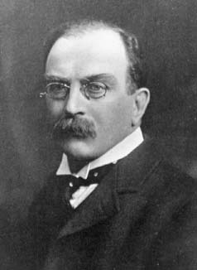
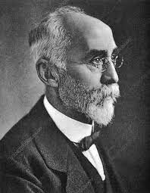
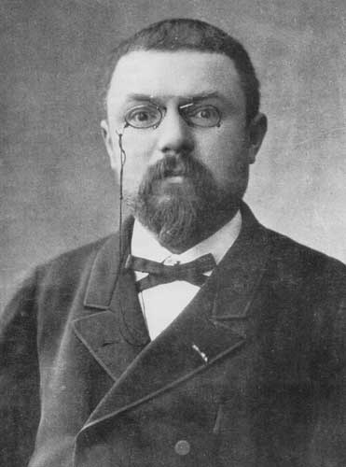
Soumístnost značíme plnou barevnou čarou, současnost čárkovaně; protože však je stejná pro všechny zúčastněné, značíme ji černě (jen okamžik 0 jsme vyznačili čarami všech barev). Je vidět, že přítele jsme potkali v místě 0 v čase 0, rychl
2024-11-18 - U3V - Obdržálek
m
m
m
m
STR: historie výkladu nové trafo
1892 kontrakce délek pohybujících se věcí,
už 1889 George FitzGerald (to ještě šlo jakž takž přijmout)
1889, 1904 dilatace času: hodiny jdou v pohybu pomaleji než v klidu; 1897 Joseph Larmor (to už ne!)
1904 Lorentzova transformace; název:
1905 Poincaré (zbrusu nová)
16/40

Slide 17

Soumístnost značíme plnou barevnou čarou, současnost čárkovaně; protože však je stejná pro všechny zúčastněné, značíme ji černě (jen okamžik 0 jsme vyznačili čarami všech barev). Je vidět, že přítele jsme potkali v místě 0 v čase 0, rychl
2024-11-18 - U3V - Obdržálek
m
m
m
Historie trafo, Galileo → Lorentz
Hendrik Antoon Lorentz
Lorentzova transformace
(x, t) → (x‘, t‘)
namísto Galileovy, kde se
rychlosti prostě sčítaly
Jules Henri Poincaré
současně jako Einstein, r. 1905
základní matematické principy
17/40

Slide 18
2021-11-29 - U3V - Obdržálek
m
m
Do Einsteina
m
m
Hledalo se vysvětlení: mění pohyb
1) vlastnosti materiálu, přístrojů?
2) Co je vlastně světlo? Korpuskule?
Ale vždy něco někde selhalo
18/40
Notes:
Velikost rychlosti světla ve vakuu = svět. rychlost: je táž v každé IS
18
2.11.2010 Na Smetance

Slide 19
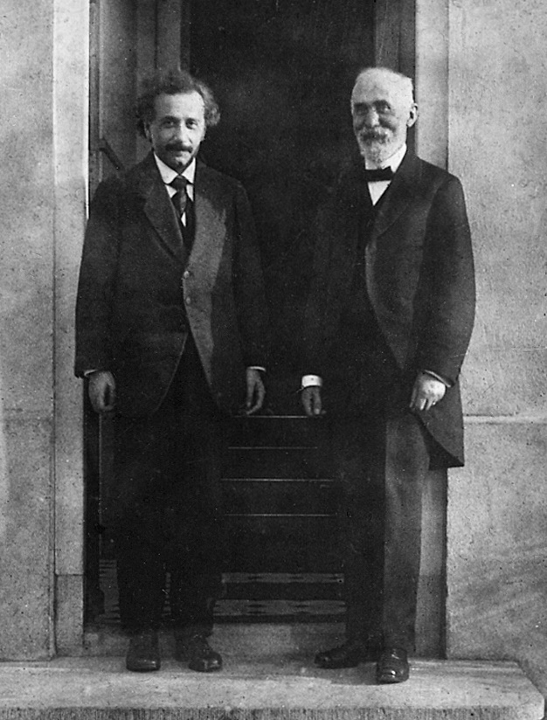
Soumístnost značíme plnou barevnou čarou, současnost čárkovaně; protože však je stejná pro všechny zúčastněné, značíme ji černě (jen okamžik 0 jsme vyznačili čarami všech barev). Je vidět, že přítele jsme potkali v místě 0 v čase 0, rychl
2024-11-18 - U3V - Obdržálek
m
m
m
Einsteinův přínos
Einstein: ne vlastnost věcí a světla, ale prostoročasu propojujícího prostor s časem
Všem IS společná v = c, a ne současnost (v = ∞)
Einstein a Lorentz
19/40
Notes:
Čas plyne v různých soustavách různě

Slide 20
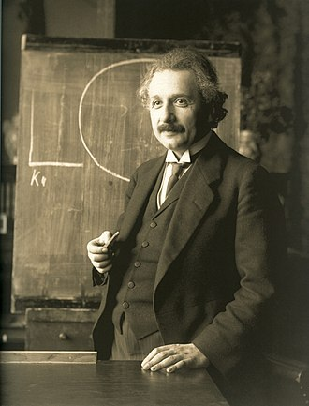
2021-11-29 - U3V - Obdržálek
m
m
Dva pilíře STR
(Einsteinova nová Ústava)
m
m
1) Všechny IS jsou rovnoprávné
(konec vlády jednoho AP+AČ)
2) Světelná rychlost c vůči jedné IS
⇒ táž c i vůči každé IS
(stejně rychlé světlo pro všechny IS)
AP+AČ → PČ název: prostoročas,
v něm je stejně vhodná kterákoliv IS
20/40
Notes:
Velikost rychlosti světla ve vakuu = svět. Rychlost: je táž v každé IS
20
2.11.2010 Na Smetance

Slide 21
Soumístnost značíme plnou barevnou čarou, současnost čárkovaně; protože však je stejná pro všechny zúčastněné, značíme ji černě (jen okamžik 0 jsme vyznačili čarami všech barev). Je vidět, že přítele jsme potkali v místě 0 v čase 0, rychl
2024-11-18 - U3V - Obdržálek
m
m
m
m
m
Důsledky STR
X vůči nádraží (já), X‘ vůči vlaku (on)
Dva výbuchy A, Z: t_{A} = t_{Z} , ale t‘_{A} < t‘_{Z}
Délka vlaku: l < l‘(tj. od A do Z v témže okamžiku:
pro mne je jeho vlak kratší než pro něj)
Doba cesty: t > t‘ (moje doba 60 μs mezi vznikem a zánikem mionu je delší než jeho 2,2 μs) → mionu plyne čas pomaleji než mně)
Rychlost u jiného vlaku: u‘ ≠ u - w
vždy je u < c, u‘ < c ; u‘ = (u - w)/(1 - uw/c²)
21/40

Slide 22
Soumístnost značíme plnou barevnou čarou, současnost čárkovaně; protože však je stejná pro všechny zúčastněné, značíme ji černě (jen okamžik 0 jsme vyznačili čarami všech barev). Je vidět, že přítele jsme potkali v místě 0 v čase 0, rychl
2024-11-18 - U3V - Obdržálek
m
m
m
m
m
m
m
Jak to popsat bez matematiky?
Graficky!
1D pohyb „koleje“ (ovšem beze srážek)
Zavedeme pojmy
současnost: t_{A} = t_{B} (události A, B ve 3 ráno) - TEĎ
soumístnost: x_{A} = x_{B} (kafe u 1. stolku) - TADY
Soumístnost (TADY) je relativní: káva - mezi objednáním a dodáním vlak ujel kus cesty
Současnost (TEĎ) v klas fyz. byla absolutní – ale nebude! (v grafech čárkovaně: - - - - -)
22/40
Notes:
Nadále: současnost čárkovaně

Slide 23
2024-11-18 - U3V - Obdržálek
m
m
m
m
m
m
m
m
Archiv snímků – Dějiny 1D světa
Vše bude jen na přímé dráze, nic mimo ni
Finta! nefotím z jednoho místa (zdržení světlem), ale podél trasy umístíme synchronizované kamery
V pravidelných okamžicích každá udělá fotku
Fotky z téhož okamžiku se slepí do pásu -snímku
Snímek se zasune do archivu
Současnost: podél pásu
Soumístnost: podél vhodné přímky (reportér)
(pro mne: kolmé k pásu)
(pro přítele: šikmé k pásu)
světočára předmětu
23/40

Slide 24
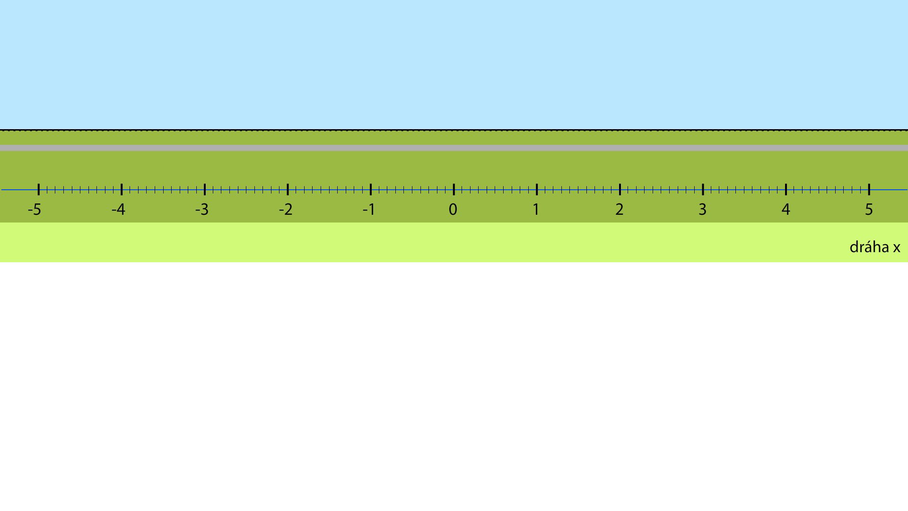
2024-11-18 - U3V - Obdržálek
m
m
Archiv snímků – Dějiny 1D světa
24/40
Notes:
udělám snímky, slepím do pásu a založím do archivu

Slide 25

2024-11-18 - U3V - Obdržálek
m
m
m
m
m
m
m
m
m
m
m
m
m
m
m
m
m
m
m
m
Dějiny 1D světa shora
Na každé fotce: Já, Přítel, Motorka, Vlaštovka
bod Q:
Fotky ukládáme postupně podle času do krabice
Světočáry: Každá nese časový údaj t; na ní je x‘‘‘‘ = 0 (od ní se měří kde od zde)
vodorovná šipka (teď) určí čas t₀ (kdy); její délka = poloha x (kde)
setkání MP: t = 5,4 s; x = 8,1; x‘ = 0; x‘‘ = 0; x‘‘‘ = –10,7
setkání MV: t = 3,3 s; x = 1,2; x‘ = –2; x‘‘ = 0; x‘‘‘ = 0
t = 0 s; x = 2;
t = 0 s; x = 7
V
Já
P
M
V J P M
6 s
V J MP
5 s
-10 -9 -8 -7 -6 -5 -4 -3 -2 -1 0 1 2 3 4 5 6 7 8 9 10 11 x
-17 -16 -15 -14 -13 -12 -11 -10 -9 -8 -7 -6 -5 -4 -3 -2 -1 0 1 2 3 4 x‘
VJ M P
4 s
-10 -9 -8 -7 -6 -5 -4 -3 -2 -1 0 1 2 3 4 5 6 7 8 9 10 11 x
-15 -14 -13 -12 -11 -10 -9 -8 -7 -6 -5 -4 -3 -2 -1 0 1 2 3 4 5 6 x‘
MJ V P
3 s
-10 -9 -8 -7 -6 -5 -4 -3 -2 -1 0 1 2 3 4 5 6 7 8 9 10 x
-12 -11 -10 -9 -8 -7 -6 -5 -4 -3 -2 -1 0 1 2 3 4 5 6 7 8 x‘
M PJ V
2 s
-10 -9 -8 -7 -6 -5 -4 -3 -2 -1 0 1 2 3 4 5 6 7 8 9 10 x
-10 -9 -8 -7 -6 -5 -4 -3 -2 -1 0 1 2 3 4 5 6 7 8 9 x‘
M P J V
1 s
M P J V
-10 -9 -8 -7 -6 -5 -4 -3 -2 -1 0 1 2 3 4 5 6 7 8 9 x
-7 -6 -5 -4 -3 -2 -1 0 1 2 3 4 5 6 7 8 9 10 11 x‘
t = 0 s
Q
-10 -9 -8 -7 -6 -5 -4 -3 -2 -1 0 1 2 3 4 5 6 7 8 9 x
-5 -4 -3 -2 -1 0 1 2 3 4 5 6 7 8 9 10 11 12 13 14 x‘
0 1 2 3 4 5 6 7 8 9 10 11 12 13 14 15 16 17 18 19 x‘‘
-17 -16 -15 -14 -13 -12 -11 -10 -9 -8 -7 -6 -5 -4 -3 -2 -1 0 1 2 x‘‘‘
25/40

Slide 26
Soumístnost značíme plnou barevnou čarou, současnost čárkovaně; protože však je stejná pro všechny zúčastněné, značíme ji černě (jen okamžik 0 jsme vyznačili čarami všech barev). Je vidět, že přítele jsme potkali v místě 0 v čase 0, rychl
2024-11-18 - U3V - Obdržálek
m
m
m
m
m
m
m
m
m
m
Grafikon ( = archiv shora)
Soumístnost: plná barevná (podle předmětu)
Současnost: čárkovaná (zatím splývaly, černé)
Odklon od světočáry udává rychlost pohybu:
doprava od světoč.: pohyb daným směrem
doleva od světoč.: pohyb opačným směrem
Rovnoběžně se světočárou: klid
šikmá: pohyb tím rychleji, čím „vodorovnější“
vodorovná: w = ∞ , současnost
V
Já
P
M
6 s t
5 s
4 s
3 s
2 s
1 s
0 s
6
7
8
9 x
-10
-9
-8
-7
-6
-5
-4
-3
-2
-1
0
1
2
3
4
5
26/40

Slide 27
Soumístnost značíme plnou barevnou čarou, současnost čárkovaně; protože však je stejná pro všechny zúčastněné, značíme ji černě (jen okamžik 0 jsme vyznačili čarami všech barev). Je vidět, že přítele jsme potkali v místě 0 v čase 0, rychl
2024-11-18 - U3V - Obdržálek
m
m
m
m
m
m
Grafikon ( = archiv shora)
Poloha bodu (události) určuje „kde“ a „kdy“ rovnoběžkami se zde a teď dotyčného
Já
P
6 s t = KDY
6 s t‘= KDY
5 s
8 cm
5 s
4 s
4 s
1,5 cm
3 s
3 s
2 s
2 s
4 s
1 s
4 s
1 s
0 s
-10
-9
-8
-7
-6
-5
-4
-3
-2
-1
0
1
2
3
4
5
6
7
8
9 x x‘ = KDE
27/40

Slide 28
Soumístnost značíme plnou barevnou čarou, současnost čárkovaně; protože však je stejná pro všechny zúčastněné, značíme ji černě (jen okamžik 0 jsme vyznačili čarami všech barev). Je vidět, že přítele jsme potkali v místě 0 v čase 0, rychl
čas t: 5
R
4
4,2
3
2
1
-3 -2 -1 0 1 2 3 4 5 dráha x
-1
4,1
-2
V
-3
-4
2024-11-18 - U3V - Obdržálek
m
m
m
m
m
m
Novoty pro STR - formální
Měřítko pro čas i délku: t → T = ct
  světelná rychlost = 1
  (asi jako 1 rok a 1 světelný rok)
„Lidské míry“: světlo těsně u „TEĎ“
Něco lepšího?
T
t
1 s
|
1 km
|
300 000 km
0
x
28/40

Slide 29
Soumístnost značíme plnou barevnou čarou, současnost čárkovaně; protože však je stejná pro všechny zúčastněné, značíme ji černě (jen okamžik 0 jsme vyznačili čarami všech barev). Je vidět, že přítele jsme potkali v místě 0 v čase 0, rychl
čas t: 5
R
4
4,2
3
2
1
-3 -2 -1 0 1 2 3 4 5 dráha x
-1
4,1
-2
V
-3
-4
2024-11-18 - U3V - Obdržálek
m
m
m
m
Novoty pro STR - formální
Stejné měřítko pro čas i délku: t → T = ct
  světelná rychlost = 1 (rok a světelný rok)
T
x
29/40

Slide 30
Soumístnost značíme plnou barevnou čarou, současnost čárkovaně; protože však je stejná pro všechny zúčastněné, značíme ji černě (jen okamžik 0 jsme vyznačili čarami všech barev). Je vidět, že přítele jsme potkali v místě 0 v čase 0, rychl
čas t: 5
R
4
4,2
3
2
1
-3 -2 -1 0 1 2 3 4 5 dráha x
-1
4,1
-2
V
-3
-4
2024-11-18 - U3V - Obdržálek
m
m
m
m
m
Novoty pro STR - opravdové
K dané rychlosti přítele se mění
měřítko + + +
současnost - - - - (symetricky kolem světla)
30/40

Slide 31
Soumístnost značíme plnou barevnou čarou, současnost čárkovaně; protože však je stejná pro všechny zúčastněné, značíme ji černě (jen okamžik 0 jsme vyznačili čarami všech barev). Je vidět, že přítele jsme potkali v místě 0 v čase 0, rychl
čas t: 5
R
4
4,2
3
2
1
-3 -2 -1 0 1 2 3 4 5 dráha x
-1
4,1
-2
V
-3
-4
2024-11-18 - U3V - Obdržálek
m
m
m
m
m
m
m
m
m
Novoty pro STR - názvy
X
Světelný kužel X
  absolutní budoucnost (lze najít světočáru … bude tady)
  absolutní minulost (lze najít světočáru … bylo tady)
  relativní přítomnost (lze najít světočáru … je teď)
absolutní budoucnost
T
t“
t
x
relativní přítomnost
relativní přítomnost
x‘
x“
x
t‘
absolutní minulost
31/40
Notes:
Světelný kužel: jak se z události rozlétá světlo (horní) nebo se do ní sbíhá (dolní)

Slide 32
Soumístnost značíme plnou barevnou čarou, současnost čárkovaně; protože však je stejná pro všechny zúčastněné, značíme ji černě (jen okamžik 0 jsme vyznačili čarami všech barev). Je vidět, že přítele jsme potkali v místě 0 v čase 0, rychl
čas t: 5
R
4
4,2
3
2
1
-3 -2 -1 0 1 2 3 4 5 dráha x
-1
4,1
-2
V
-3
-4
2024-11-18 - U3V - Obdržálek
m
m
m
m
m
Vsuvka s gilotinou
Může mít něco nadsvětelnou rychlost?
  ANO!!! Např. styčný bod ⧭ u gilotiny, ale …
  … nedokáže přenést informaci ☹
  (není to věc, ale abstraktní konstrukce)
  ireálný signál (prasátko, dopady střel v poli)
32/40

Slide 33
2024-11-18 - U3V - Obdržálek
m
m
m
m
m
m
m
m
m
m
m
m
m
m
m
m
m
Novoty pro STR: shrnutí
S
(T ; x)
světlo
x=0;
T libovolné
x‘=0; T’ lib.
S’
(T‘ ; x‘)‘
časy
délky
x’; současnost T’ = 0
1
1
teď
1
-1
1
-1
x; současnost T = 0
-1
teď
-1
tady
světočára
Tady
světočára
32/40

Slide 34
S
2024-11-18 - U3V - Obdržálek
m
m
m
m
m
m
m
m
m
Grafický význam rychlosti β = w/c
S
(T ; x)
S’
(T‘ ; x‘)‘
x‘=0; T’ libov.
světlo
x=0; T libov.
význam β:
určuje úhel os
x’; současnost T’ = 0
φ
φ’
x; současnost T = 0
33/40

Slide 35
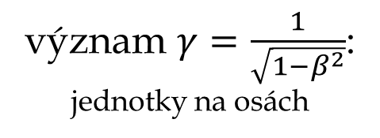
S
2024-11-18 - U3V - Obdržálek
m
m
m
m
m
m
m
m
m
Lorentzův faktor
kontrakce délek
dilatace dob
m
Grafický význam γ
S
(T ; x)
světlo
x=0;
T libovolné
x‘=0; T’ lib.
S’
(T‘ ; x‘)‘
význam $γ=\frac{1}{\sqrt{1−β^{2}}}$:
jednotky na osách
1
1
x’; současnost T’ = 0
1
-1
1
x; současnost T = 0
-1
-1
-1

Slide 36
S
2024-11-18 - U3V - Obdržálek
m
m
m
m
m
m
m
m
m
m
m
m
m
m
m
Převod mezi S a S‘ (Lorentz)
S
(T ; x)
T’=ct’; x‘=0
světlo
S’
(T‘ ; x‘)‘
T=ct; x=0
(2; 2,3)
(0,6; 1,3)‘
U
2
x’; současnost T‘=0
1
1
0,6
1
1,3
-1
1
2,3
x; současnost T=0
-1
-1
-1
x’ = γ(x – β T)
T’ = γ(T – β x)
35/40

Slide 37

2024-11-18 - U3V - Obdržálek
m
m
m
m
m
m
m
Metrová tyč stojící
T’ =ct’
světlo
T=ct
1
x’; současnost
1
1
0
1
x; současnost
-1
-1
-1
x’ = γ(x – β T)
T’ = γ(T – β x)
36/40
Notes:
on vnímá oba konce A, B tyče v tomtéž svém okamžiku, ale v jiných okamžicích než já

Slide 38
2024-11-18 - U3V - Obdržálek
m
m
m
m
m
Hodiny stojící
světlo
T’=ct’
T=ct
1,2.
₁.
1.
x’; současnost
1
-1
-1.
1
x; současnost
-1.
-1
-2.
x’ = γ(x – β T)
T’ = γ(T – β x)
čas v S (vlastní): T = 1
čas v S‘: T = 1,2
37/40
Notes:
Po mne blikají po 0,5 s, pro přítele po 0,6 s

Slide 39
2024-11-18 - U3V - Obdržálek
m
m
m
m
Hodiny letící
světlo
T=ct
T’ =ct’
1,8
1,2
1
x’; současnost
1.
0,6
1
-1
1
x; současnost
-1
.-1
-0,6
-1
-1,2
.-2
x’ = γ(x – β T)
T’ = γ(T – β x)
-1,8
-2
-2,4
opět: vlastní čas t’ < t
38/40
Notes:
Přítelovi tikají jeho hodinky po 0,5 s, mně jeho po 0,6 s

Slide 40
2024-11-18 - U3V - Obdržálek
m
m
m
m
m
m
m
m
m
m
m
m
m
m
m
Auto projíždí garáží
Vjezd
Výjezd
Záď
SA
Příď
garáž (cesta, T=0)
čas garáže (střed SG, x=0)
garáž v čase (vjezd,výjezd)
světlo
střed auta SA (x‘=0)
současnost auta (T‘=0)
příď, záď auta
auto (T‘=0)
auto (T=0)
kdy lze zavřít garáž
☺ T_{A} < T_{B} … ale T‘_{A} > T‘_{B}
vjezd auta
výjezd auta
SG
T‘
T
x‘
A
x
B
40/40

Slide 41
☺
Děkuji vám za pozornost
2024-11-18 - U3V - Obdržálek
m
41/40

